Slide 1
SEPTrash
Vorstellung der technischen Ebene
Bearbeitung durch:
Jonathan Liebers
Christian Schmidt
Nils Dechant
Mike van Afferden
Michael Krane

Slide 2
technische Ziele
technische Ziele
Datenmodell
technische Komponenten
Modultests
Erstellung
Plan
Z-HG-1
Kartenimport
Z-L-HG-1.2.1.1
Speicherung
Z-L-HG-1.4
OpenStreetMap
Z-T-HG-1.2.1.1.1
Graphstruktur
Z-T-HG-1.2.1.1.2
Fahrzeuge
Z-L-HG-1.4.1
Karte
Z-L-HG-1.4.2
Gesamtsystemebene
Logische Ebene
Technische Ebene
Michael Krane
Notes:
Beginnen wir mit der Verfeinerung der Ziele:
Wir sehen hier einen Ausschnitt des Zielbaums von SEPTrash auf der Gesamtsystemebene und der logischen Ebene:
So soll es für die Erstellung des Müllentleerungsplans möglich sein, einen beliebigen Kartenausschnitt in das Programm zu importieren und das Programm soll die berechneten Daten speichern, sodass man auch nach dem Beenden des Programms noch darauf zugreifen kann.
Auf der technischen Ebene haben wir die Ziele noch weiter verfeinert, indem wir festgelegt haben, dass die Software den Import von Kartenmaterial des OpenStreetMap Projektes unterstützen soll und dass die XML-Dateien mithilfe eines SAX-Parsers in eine spezielle Graphstruktur transformiert werden, die unsere Software dann verarbeiten kann. Zur Speicherung der Fahrzeugdaten sowie der gesamten Graphstruktur wurde die Verwendung der internen Java-Serialisierung spezifiziert.

Slide 3
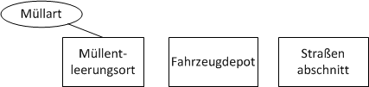
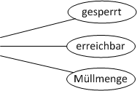


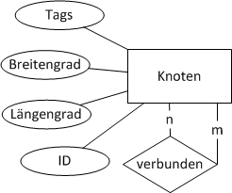
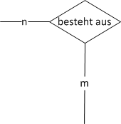
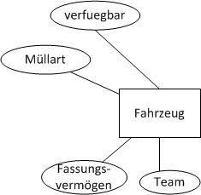



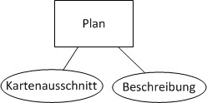
Datenmodell
technische Ziele
Datenmodell
technische Komponenten
Modultests
Mike van Afferden
Notes:
Das ER-Modell zu unserer Datenstruktur sieht folgendermaßen aus:
Wir haben den Müllentleerungsplan mit zwei beschreibenden Attributen, sodass man den Plan und den zugrunde liegenden Kartenausschnitt besser identifizieren kann.
Der Plan besteht aus beliebig vielen Routen, abhängig von der Größe des Kartenausschnitts und der somit notwendigen Routenanzahl um den gesamten Müll zu entsorgen.
Eine Route wird jeweils genau einem Fahrzeug zugewiesen, sodass einem Fahrzeug zwischen 0 und 5 Routen zugewiesen sind (also max. eine pro Werktag). Außerdem hat ein Fahrzeug noch weitere Attribute, nämlich die Müllart, die es entsorgen kann, das Fassungsvermögen sowie die zugewiesenen Mitarbeiter und den Status, ob das Fahrzeug derzeit für die Müllentleerung verfügbar ist oder nicht.
Eine Route ist im Prinzip ein Teilgraph unseres Kartenausschnitts und besteht aus Knoten, die untereinander verbunden sind und diverse Attribute haben, damit unsere Software sie korrekt verarbeiten kann.
Ein Knoten kann wiederum entweder ein Müllentleerungsort, ein Straßenabschnitt oder ein Fahrzeugdepot sein, indem alle Fahrzeuge stationiert sind.

Slide 4
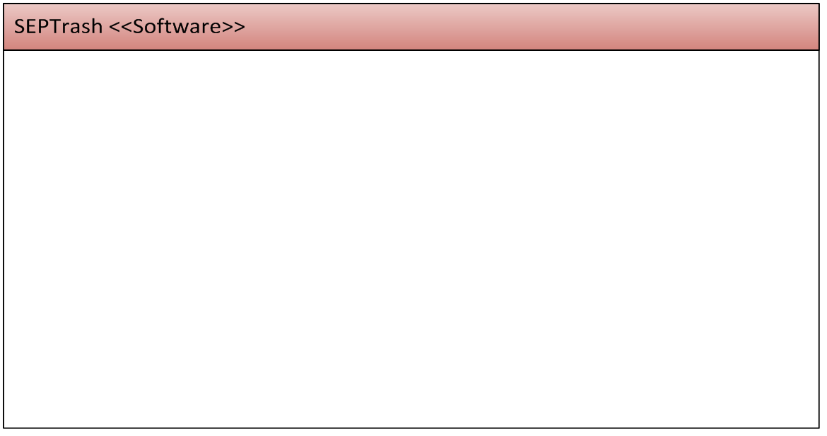
technische Komponenten
technische Ziele
Datenmodell
technische Komponenten
Modultests
Mike van Afferden
Notes:
Kommen wir nun zu den technischen Komponenten unseres Systems:
Anzeigegerät und Eingabegerät befinden sich außerhalb der Software beim Benutzer. Das Grafische Benutzerinterface bildet nun die Schnittstelle zwischen dem Benutzer und unserer Anwendungslogik.
Es gibt noch eine weitere Komponente zur Anzeige, nämlich die Kartendarstellung“. Sie ist für alles zuständig, das mit der Darstellung des Graphen und der Karte zu tun hat.
Somit haben wir eine weitestgehende Trennung von Anzeige und Verarbeitung der Daten erreicht.
Der zu importierende Kartenausschnitt wird als XML-Datei an die Komponente „OSM-Parser“ übergeben, die aus der Datei einen speziellen Graphen erzeugt, den unsere Software verarbeiten und anzeigen kann
Der Graph ist auch die Grundlage für die Routenberechnung, die ebenfalls mit der Kartendarstellung in Verbindung steht, damit die berechneten Routen zur Anzeige über die Karte gelegt werden können.
Die Routenberechnung arbeitet außerdem mit zwei weiteren Komponenten zusammen, nämlich der Hindernisberechnung, die einen Kartenausschnitt auf Sperrungen analysiert und den Graphen dementsprechend anpasst sowie der Fahrzeugverwaltung, die alle Daten des Fuhrparks verwaltet und somit ermittelt, welche Fahrzeuge an der Müllentleerung teilnehmen und wie viel Müll sie jeweils entsorgen können.
Aufgrund der späten Vorgabe der SEP-Betreuung, dass Sperrungen direkt in der XML-Datei vorgegeben sind, statt wie zunächst angenommen manuell in der GUI eingetragen zu werden, verschwindet die Schnittstelle zwischen der GUI und der Hindernisberechnung, da diese die Informationen bzgl. der Sperrungen nun direkt vom OSM-Parser bekommt.

Slide 5


Modultests
technische Ziele
Datenmodell
technische Komponenten
Modultests
Kriterien für die Auswahl
Modul interpretiert externe Daten
Modul interpretiert interne Daten
Michael Krane
Notes:
Bilder neu in Visio machen → bessere Auflösung

Slide 6
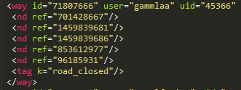
Modultests
technische Ziele
Datenmodell
technische Komponenten
Modultests
Modultest OSM-Parser
Ziel: Werden eingefügte Sperrungen korrekt erkannt?
1. Check: korrekte Anzahl von Wegen gesperrt
2. Check: korrekte Anzahl an Kanten gesperrt
Michael Krane
Notes:
Als Beispiel hier jetzt der Modultest für den OSM-Parser. Die einzige Möglichkeit in unserem Problem Straßen zu sperren ist über das manuelle einfügen in die .osm-Datien.
Das Ziel Modultestes ist es deshalb zu kontrollieren ob die Sperrung korrekt eingefügt wurde. In den .osm Dateien sind nur ganze Wege gesperrt[siehe Bild], in unserem Programm
müssen allerdings alle Kanten gesperrt werden, aus denen der Weg besteht.
Als erstes wird also überprüft ob der Parser, alle gesperrten Wege anhand es tags k=„road_closed“ erkannt hat. Als nächster Schritt werden die Wege in einzelne Kanten aufgeteilt.
Und im 2. Check überprüft ob alle Kanten korrekt erzeugt wurden

Slide 7
Vielen Dank für Eure Aufmerksamkeit
Bei Fragen stehen wir nun gerne zur Verfügung
Michael Krane und Mike van Afferden

